Slide 1
Introduction to
Web Servers
HTTP and Web Services

Slide 2

המרכיבים של מערכות בסביבת האינטרנט
Browser – דפדפן
אפליקציה
Views (UI)
User Interface (UI)
View Model (UI Logic)
Models and Services
Web Server – שרת אינטרנט
User Interface (UI)
Web Services Controller
Models (Business Logic)
Data Access Layer (DAL)
Database – בסיס נתונים

Slide 3
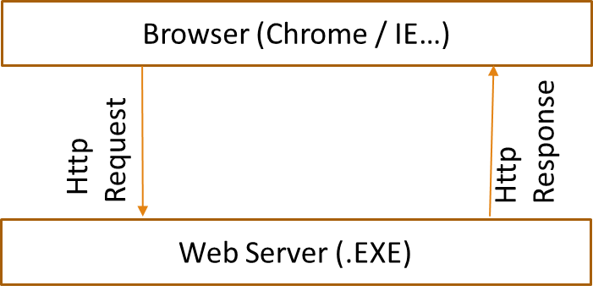
What is a Web Server and Why it is needed?
Web Server זו למעשה תוכנה שאין לה ממשק משתמש. ה Web Server מאזין לרשת התקשורת להודעות שממוענות אליו בפרוטוקול HTTP. ה – Web Server יודע להבין HTTP והוא מחזיר תשובה בפרוטוקול HTTP.
מי ששולח את הבקשות HTTP לשרת האינטרנט הם אפליקציות. דוגמא לאפליקציה נפוצה כזו: Google Chrome! אפליקציות נוספות מוכרות: Tiktok, Facebook, Snapchat, Instagram
Client Application

Slide 4
HTTP Request Structure
Method-פעולה מבוקשת
כתובת השרת
פרמטרים
מידע על השולח
HEADERS
גוף הודעה (אובייקטים ומידע לשליחה לשרת)
Body

Slide 5
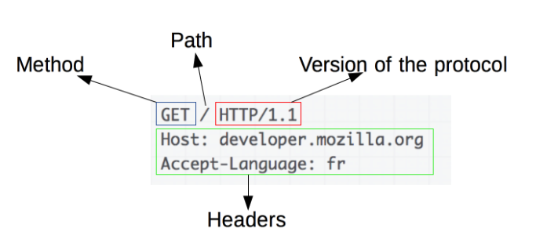
HTTP Request Structure
http://www.mywebsite.com:80/images/kuku.jpg?myAge=5&myName=ofer
Headers:
Method: Get / Post / Delete / Put
Path: The routing + parameters (Query String)
Schema: Http or Https
Accept: Which file types are accepted by client (text/html, text/json, image/jpg, etc…)
Cookie
Form Data (List of parameter names and values) – Used in Post method
Example:

Slide 6
Methods – פעולות/שיטות
GET – בקשה משאבים (קבצים, מידע, תמונות, דפי אינטרנט וכו') מהשרת.
- POST לשליחת נתונים לשרת, לדוגמה נתוני טופס
PUT – עדכון לערכים קיימים.
DELETE - למחיקת משאבים מהשרת

Slide 7
HTTP Response Structure
Status-סטטוס הבקשה
מידע על הנתונים המוחזרים
HEADERS
גוף הודעה (אובייקטים ומידע המתקבלים מהשרת)
Body

Slide 8
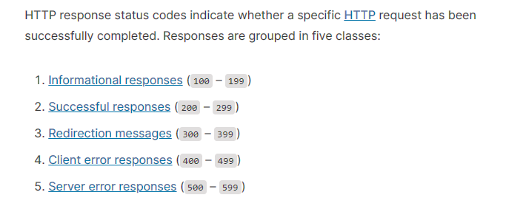
https://developer.mozilla.org/en-US/docs/Web/HTTP/Status
HTTP Response Status Codes

Slide 9
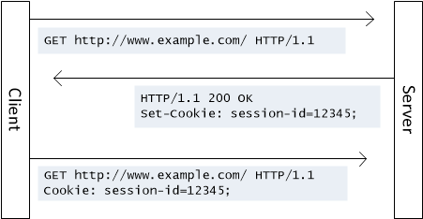
HTTP Cookies
How cookies are used to maintain session state

Slide 10
Web Server Application
Web Server Application is a customization of the web server!
Application
Web Server Application (DLL)

Slide 11

גישה לקבצים ששמורים בשרת – wwwroot

Slide 12
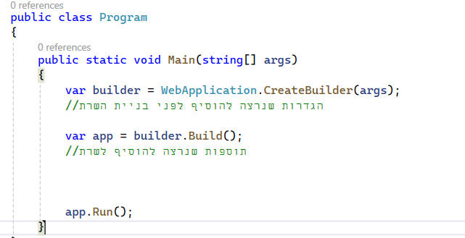
מחלקה היוצרת את השרת

Slide 13
הגדרות אפליקציה
app.UseHttpsRedirection(); - ניתוב בין גישה מוצפנת ללא מוצפנת
app.UseStaticFiles(); - לאפשר גישה לקבצים בשרת

Slide 14
הגדרות אפליקציה
app.UseHttpsRedirection(); - ניתוב בין גישה מוצפנת ללא מוצפנת
app.UseStaticFiles(); - לאפשר גישה לקבצים בשרת

Slide 15
ניתובים
app.Map("/testmap", () => "Wow! It is working");
app.MapGet("/users/{userId}/books/{bookId}",
(int userId, int bookId) => $"The user id is {userId} and book id is {bookId}");

Slide 16
Web Server Application Demo
ASP.NET Core Web Application
WWWRoot configuration
Use Static Files
Exercise:
Open a Web API project, configure wwwroot and images/html page and test it using the chrome browser
Configure the server to respond with your name when calling “/GetName” path.
Configure the server to respond with the sum of two numbers as follows: “/Sum/3/4” will respond with 7
Test the exercise and capture the HTTP request and response using Chrome

